Slide 2





Буква «?» всему глава,
У нее солидный вид,
Потому что буква «?»
Начинает Алфавит!
Буква «?» проснется рано,
Буква «?» - бочка с краном.
Умывайся! Будь здоров!
Богатырь Борис Бобров.

Slide 3
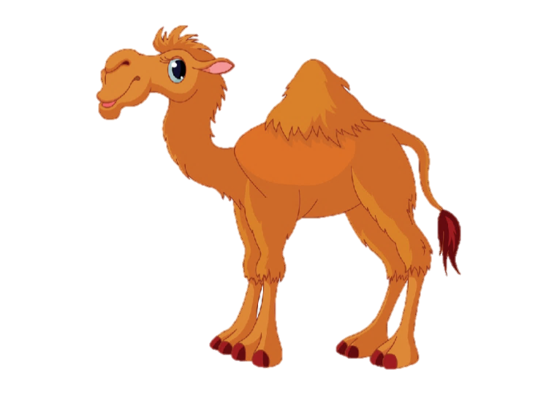




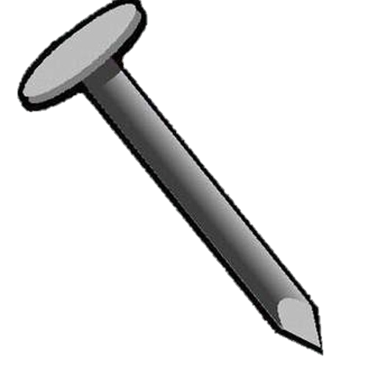
? - Палочка,
А рядом две ровные дужки -
Вот и готовы
Очки для лягушки.
Перед нами буква «?»
Стоит подобно кочерге.

Slide 4

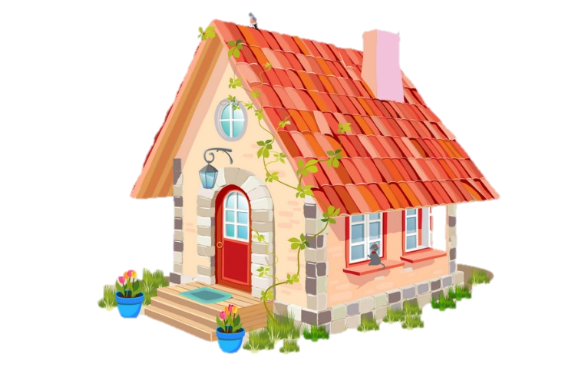
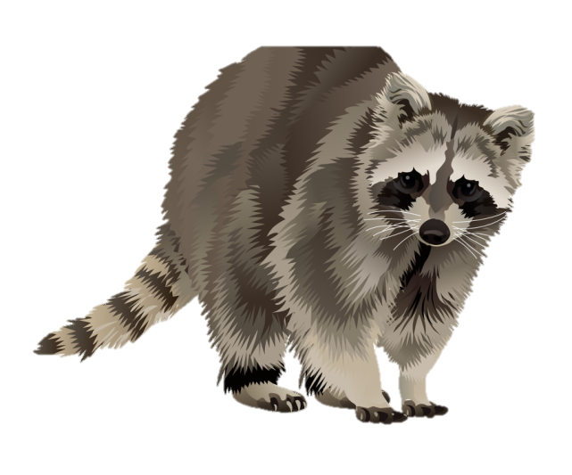

Ты найдёшь её везде:
В седине на бороде,
И на самом дне в воде.
Догадался? Это — …!
«?» похожа на расчёску,
Сделать может всем причёску.
Учим, учим букву «Е» —
Вот и выучили все.

Slide 5

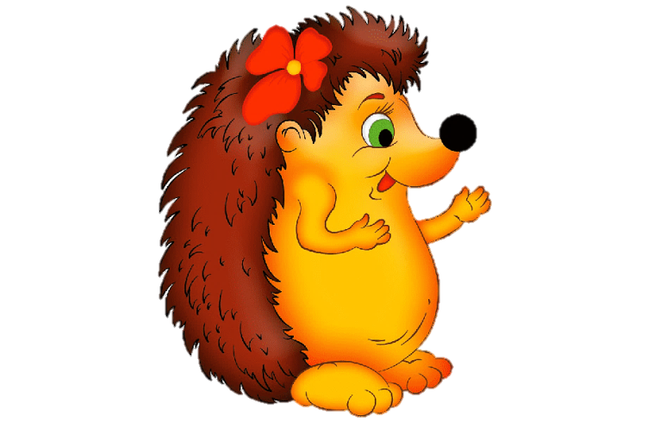
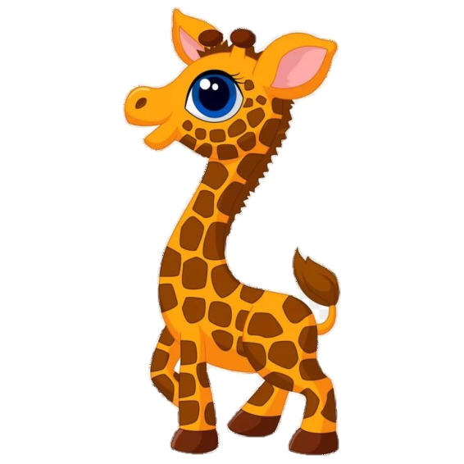

Буква «?» всегда с глазами
И с колючими ежами.
Ёж везёт её на спинке
С ежевикой и травинкой.
«?» имеет столько ножек,
Будто буква ползать может.
Буква «?», наверняка,
На бумаге тень жука.

Slide 6
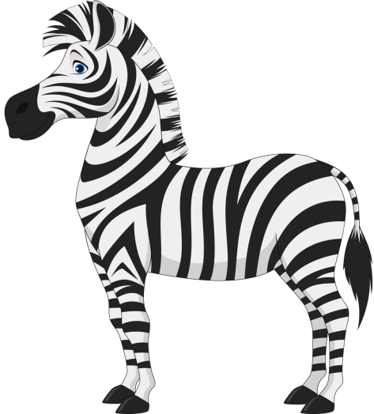



Буква «?» на В похожа.
Голова, животик тоже.
Только слева без черты
Букву «?»рисуешь ты.
«?» похожа на гармошку,
На испуганную кошку.
«?» меж двух прямых дорог
Одна легла наискосок.

Slide 7
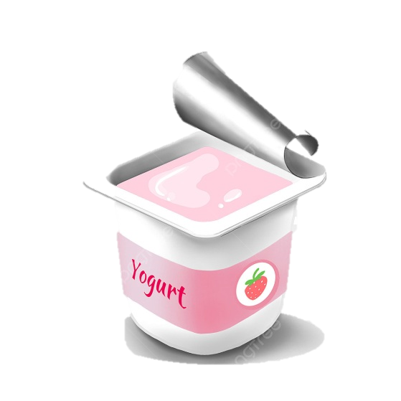



Буква «?» и буква «И» —
Очень схожие они.
Палки две, еще косая
Перекладина такая.
«?» одною лапкой пляшет,
А другою лапкой машет.
И при этом буква «К»
Будто усики жука.

Slide 8

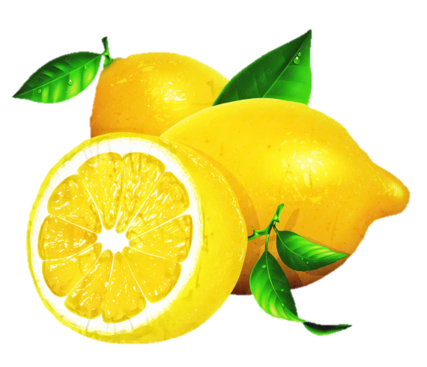
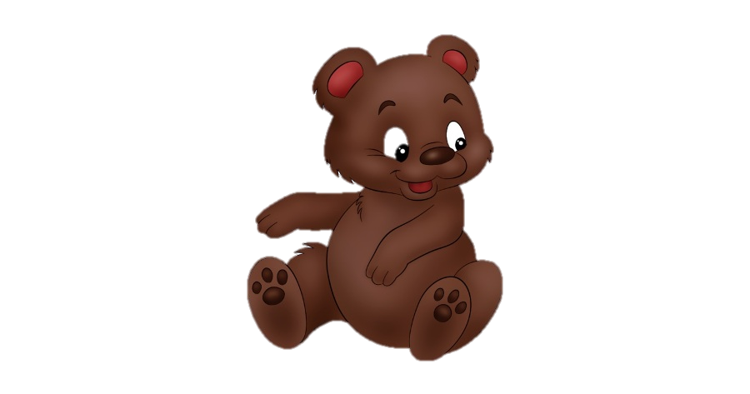

Лисёнок по лесу гуляет,
Лисёнок буквы повторяет,
Раз, два, три, четыре, пять,
Как бы букву «?» не потерять.
Мама — лучшее из слов,
Букву «?» малыш готов
Изучить уже с пеленок:
«Мама, мням!» — кричит спросонок.

Slide 9

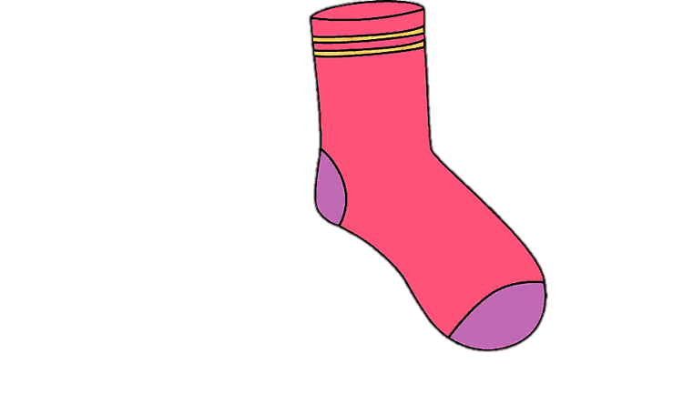
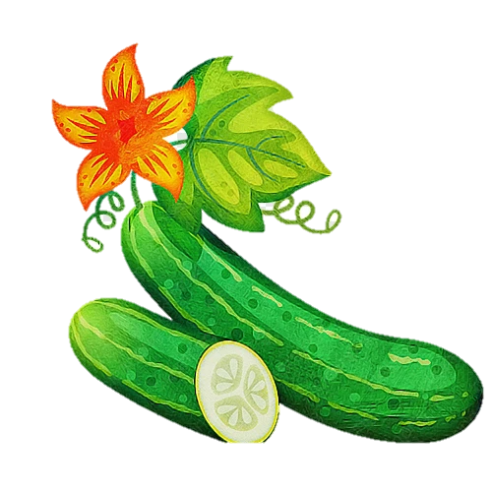

Буква «?» как лесенка,
Все движемся вперёд,
Как лесенка, чудесенка,
В мир знаний нас зовёт!
Буква «?» — луна и солнце,
В доме круглое оконце.
И часы, и колесо,
И это, кажется, не всё.

Slide 10




Говорил недавно кто-то:
«?» похожа на ворота,
Возражать мне было лень,
Я-то знал, что «П» как пень.
Буква «?» — рычательная,
Просто замечательная.
С этой буквой трели
Любят свиристели.

Slide 11
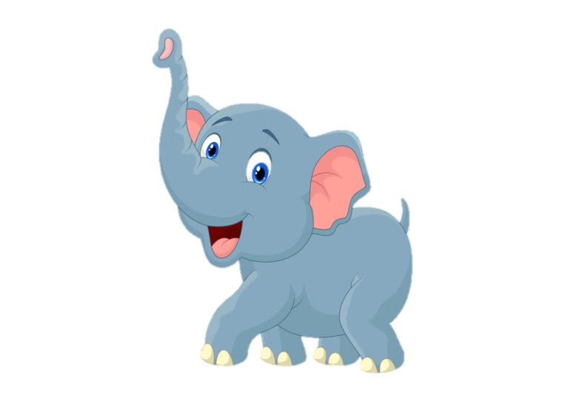

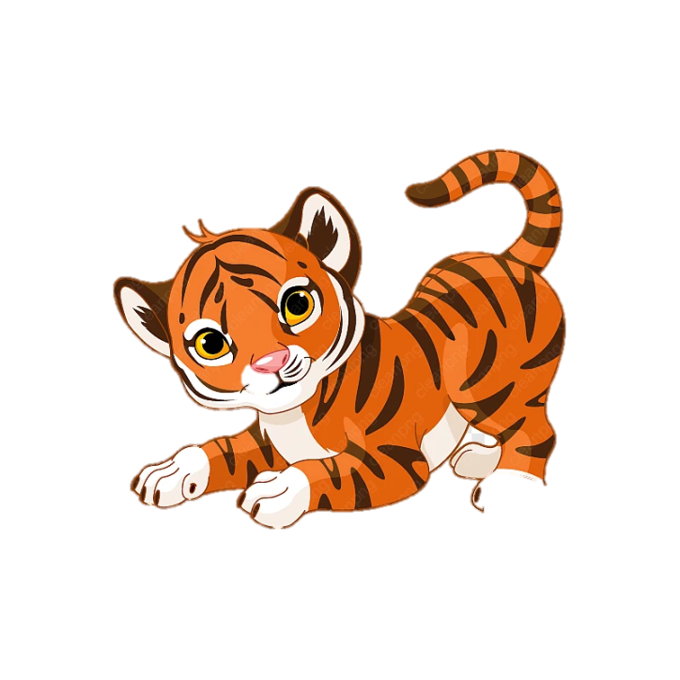

Радугою до небес
Изогнулась буква «?».
Напрягла свои бока —
Подпирает облака.
На антенну «?» похожа,
И на зонт, как будто, тоже.

Slide 12



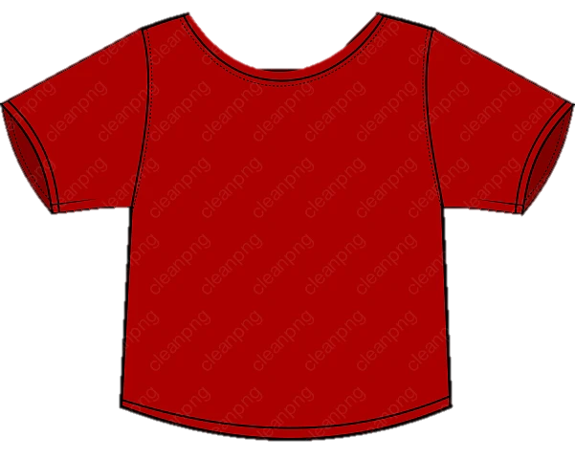
Буква «?» напоминает ушки
У зайчонка на макушке.
У улитки рожки тоже
Так на букву «?» похожи.
Всем известно без подсказки:
Буква «?» — как ключ от сказки.
Никогда его у нас
Не отнимет Карабас.

Slide 13


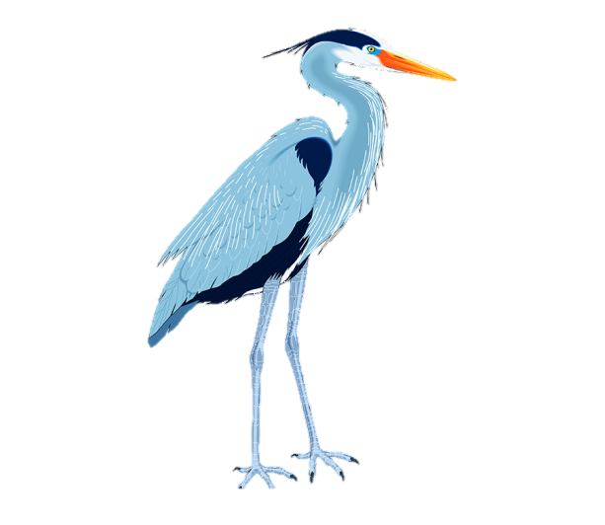

Буква «?» захохотала:
«Хоть и холодно зимой,
Я на санках не устала
Ехать с горки ледяной».
Буква «?» стоит бочком
И цепляет всех крючком.

